Slide 1
Муниципальное автономное общеобразовательное учреждение
«Образовательный комплекс «Лицей №3» имени С.П. Угаровой»
Старооскольского городского округа
отделение дошкольного образования «Детский сад «Теремок»
«Различение музыкального
темпа и ритма»
(музыкально-дидактическая игра)

Slide 2
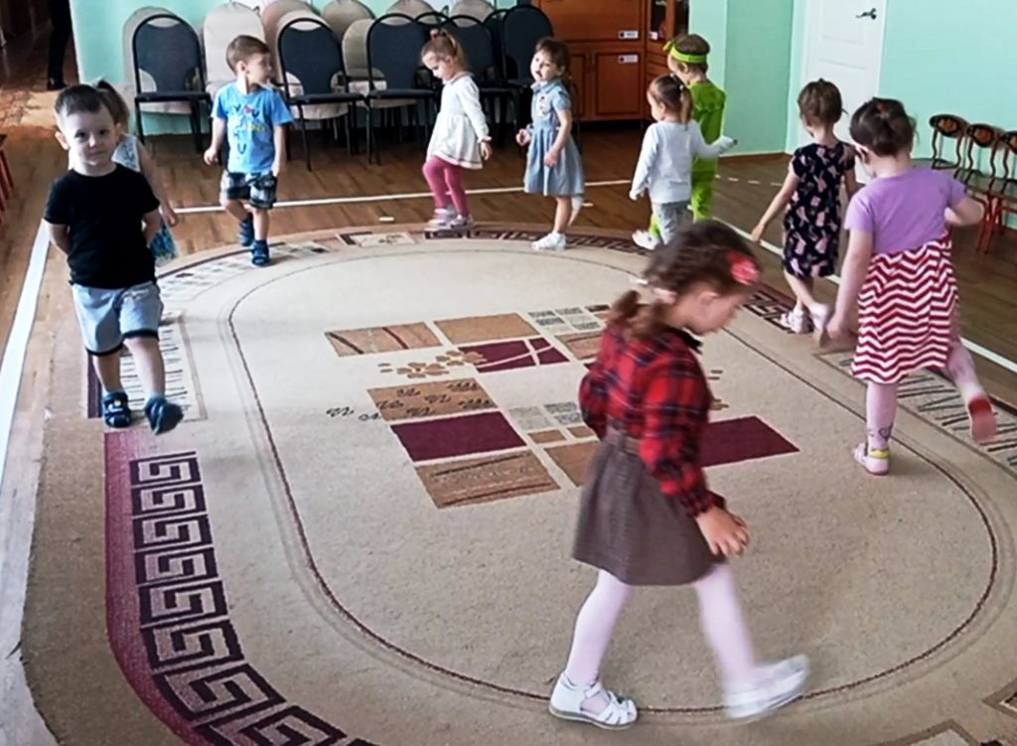
«Ноги и ножки»
Музыка В. Агафонникова «Марш», «Бег»
Игровые действия: под музыкальное произведение «Марш», дети идут широкими шагами, согласовывая движения с музыкой. Под музыкальное произведение «Бег», дети бегут легко и быстро в ритме и темпе музыки.
Игра повторяется несколько раз, чтобы закрепить умение определять смену ритма и темпа музыки.

